Slide 1
ECMAScript 6 (2015)基础
React Native中文网 晴明
https://reactnative.cn

Slide 2
面向生产力的学习
定义？
历史？
学什么
用什么

Slide 3
我们最常用到哪些语法？
变量和常量声明
let greeting = 'hi';
const answer = 42;
箭头函数
(a, b) => a + b;
扩展运算符
数组扩展：Math.max(...array);
对象扩展：var extended = { ...obj, a: 10 };
类
class C extends Component
解构
var { isActive, style } = this.props;

Slide 4
我们最常用到哪些语法？
模块的导入导出
import React, { Component } from 'react';
对象方法的简写
var obj = { method() { return 10; } };
对象属性的简写
var name = ‘reactnativecn'; var obj = { name };
字符串模板
var who = 'world'; var str = `Hello ${who}`;
数组的新增方法（map、includes）
Async函数
async function doStuffAsync() { const foo = await doOtherStuffAsync(); };

Slide 5
变量和常量的声明
变量的声明有两种： var 或者 let
var和let有如此……这般的不同等等，
虽然绝大部分现有的代码是var，总之你始终用let就好了
常量的声明使用const
const number = 1;
let title = ‘详情页’, name = ‘reactnative’;
没有声明或声明后没有赋值的变量值为 undefined

Slide 6
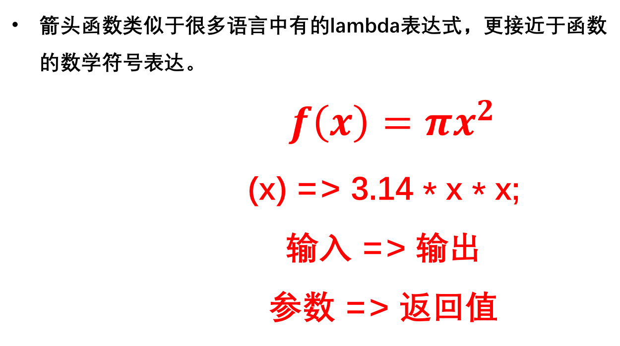
箭头函数
箭头函数类似于很多语言中有的lambda表达式，更接近于函数的数学符号表达。
$$f\left(x\right)=πx^{2}$$
(x) => 3.14 * x * x;
输入 => 输出
参数 => 返回值

Slide 7
箭头函数
我们只需记住两种函数写法：
class外部：
let 函数名 = (参数) => { 内部逻辑 };
class内部：
class SomeComponent extends Component {
方法名 = (参数) => { // 内部逻辑
};
}

Slide 8
箭头函数
务必还要记住一个坑：
如果箭头函数的代码块部分使用了大括号，则此时切莫忘了使用return语句返回：
() => 1 // 返回1
() => { 1 } // 返回 undefined
() => { return 1; } // 返回1

Slide 9
扩展运算符
…扩展运算符好比是把一个压缩包给解压到当前目录
// 数组
let a = [1, 2, 3]
console.log(...a) // 1 2 3
console.log(1, ...a, 5) // 1 2 3 4 5
// 对象
let z = { a: 3, b: 4 };
let n = { ...z };
console.log(n) // { a: 3, b: 4 }

Slide 10
解构
// 数组
let [a, b, c] = [1, 2, 3];
console.log(a, b, c); // 1 2 3
// 对象
var props = { checked: false, data: { count: 3, price: 100 } };
var { checked, data: { count } } = props;
console.log(checked, count); // false 3

Slide 11
模块的导入导出
import ooxx from ‘？？？’
‘ooxx’ – 引用node_modules/ooxx/index.js，或是node_modules/ooxx/package.json中main字段所指定的js文件
‘./a’– 引用同目录下的a.js文件。注意 ./ 不能省略，.js后缀可写可不写
‘../a/b’ – 引用父目录中的a目录中的b.js文件；若b为目录名，则查找引用b目录中的index.js文件。

Slide 12
模块的导入导出
// b.js
import ooxx from ‘./a’ // 没有 { }
// a.js
export default ooxx; // 有且仅有一个default
// b.js
import { moduleA, moduleB } from ‘./a’
// a.js
export moduleA; // 没有default
export moduleB; // 没有default

Slide 13
数组的新增方法(map、includes)
// 数组查找元素
[1, 2, 3].includes(2); // true
[1, 2, 3].includes(4); // false
// 字符串也可用
‘hello’.includes(‘hell’); // true
// map返回等长的新数组
let odds = [1, 3, 5, 7, 9];
let evens = odds.map(i => i + 1); // [2, 4, 6, 8, 10]
let names = [‘tom’, ‘jerry’];
let nameTags = names.map(n => <Text>{n}</Text>)

Slide 14
线上参考资料
MDN（Mozilla开发者网络）
https://developer.mozilla.org/zh-CN/docs/Web/JavaScript/Guide
ECMAScript 6 入门（阮一峰）
http://es6.ruanyifeng.com/

Slide 15
https://reactnative.cn
THANKS!

